Slide 1
Struktur Data Pohon Biner
Muthia Farida, M.Kom

Slide 2
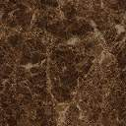
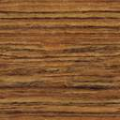
POHON BINER
Struktur Data Pohon
Struktur Data Pohon yang maksimal memiliki 2 anak.

Slide 3
JUMLAH MAKS NODE
Struktur Data Pohon
Jumlah maksimum node pada setiap tingkat adalah
2 pangkat n

Slide 4
KAMUS DATA POHON BINER
Struktur Data Pohon

Slide 5
FISIK POHON BINER
Struktur Data Pohon
Notes:
Latihan :
Kiri(100)
Kanan(100)
Kiri(Kanan(100))
Kanan(kiri(100))
Kiri(Kiri(100))
Kanan(kanan(100))
Kiri(Kanan(200))
Kanan(Kiri(200))
INFO(Kiri(100))
INFO(Kanan(100))
INFO(Kiri(Kanan(100)))
INFO(Kanan(kiri(100)))
INFO(Kiri(Kiri(100)))
INFO(Kanan(kanan(100)))

Slide 6
FISIK POHON BINER
Struktur Data Pohon

Slide 7
OPERASI DASAR
Struktur Data Pohon
CreateTree(P) : membuat pohon biner baru
EmptyTree(P) : memeriksa apakah pohon biner kosong ?
InsertTree(P,N) : menyisipkan simpul baru
DeleteTree(P,N) : menghapus simpul
Info(P) : mengetahui/mencetak isi simpul P
Traversal : penelusuran pohon biner

Slide 8
POHON BINER TERURUT
Struktur Data Pohon
12 22 8 19 10 9 20 4 2 6

Slide 9
POHON BINER TERURUT
Struktur Data Pohon
12 22 8 19 10 9 20 4 2 6

Slide 10
POHON BINER TERURUT
menyisipkan simpul dgn aturan : simpul yang lebih kecil diletakkan di sebelah kiri simpul
Procedure SisipUrutBTree(input/output P:BTree, input N:integer)
If EmptyTree(P) then
CreateTree(P)
InsertTree(P,N) {untuk info(P)}
Else If N < info(P) then
SisipUrutBTree(P↑.kiri,N)
else
SisipUrutBTree(P↑.kanan,N)
Endif
Endif

Slide 11
BUAT POHON BINER TERURUT
Struktur Data Pohon
2, 3, 4, 5, 50, 10, 15, 13, 20, 12, 10, 5, 7

Slide 12
LATIHAN NOTASI POHON
2
Struktur Data Pohon
3
4
2, 3, 4, 5, 50, 10, 15, 13, 20, 12, 10, 5, 7
5
50
10
5
15
20
7
13
12
10

Slide 13
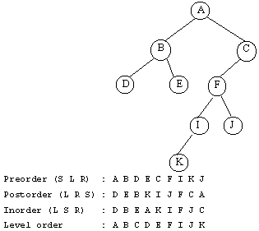
PENELUSURAN POHON BINER
Struktur Data Pohon

Slide 14
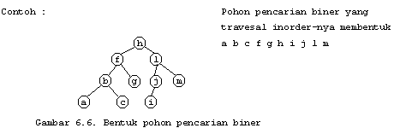
PENELUSURAN POHON BINER
Struktur Data Pohon
Preorder (S L R) ???
Postorder (L R S) ???
Inorder (L S R)???
Pre : H F B A C G L J I M
Post : A C B G F I J M L H
In : A B C F G H I J L M

